Slide 1
TESSUTI CONNETTIVI
A MATRICE (ECM) LIQUIDA
Nell’ ambito dell’ organismo umano, esistono tessuti connettivi a “Matrice Liquida”.
- SANGUE
LINFA
Essi scorrono in un complesso SISTEMA CIRCOLATORIO, suddiviso in Sistema Circolatorio Sanguifero e Sistema Circolatorio Linfatico.

Slide 2
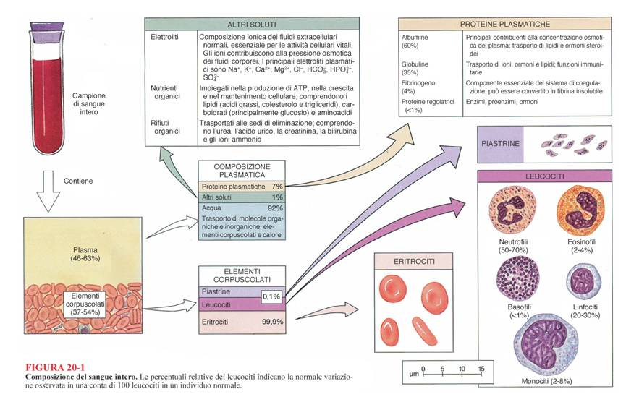
S A N G U E

Slide 3
SANGUE
-Organizzazione Istologica-
CELLULE:
ERITROCITI (Globuli Rossi), contenenti la proteina EMOGLOBINA che garantisce l’ apporto di ossigeno ai distretti corporei
LEUCOCITI (Globuli Bianchi): GRANULOCITI (Neutrofili, Eosinofili e Basofili), LINFOCITI, MONOCITI (tutti variamente coinvolti nei meccanismi di difesa corporea), PIASTRINE (frammenti cellulari coinvolti nella Coagulazione del Sangue)

Slide 4
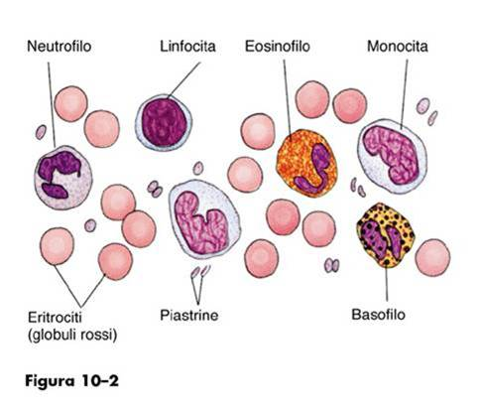
CELLULE DEL SANGUE

Slide 5
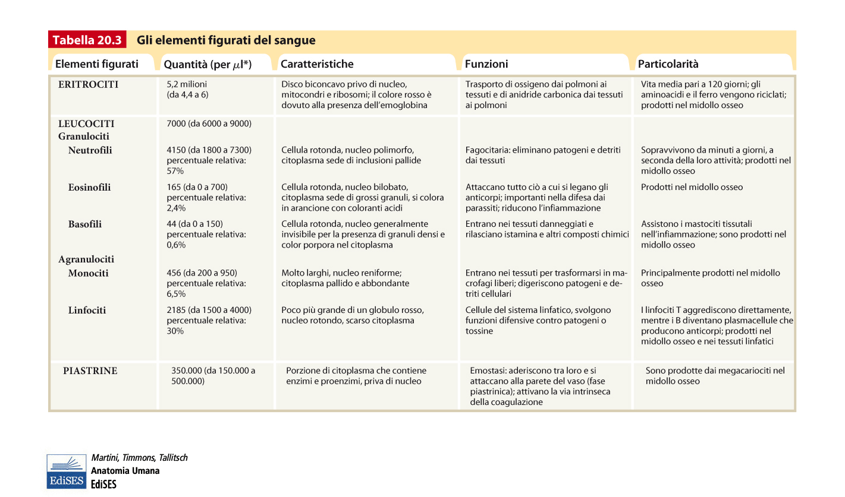

Slide 6
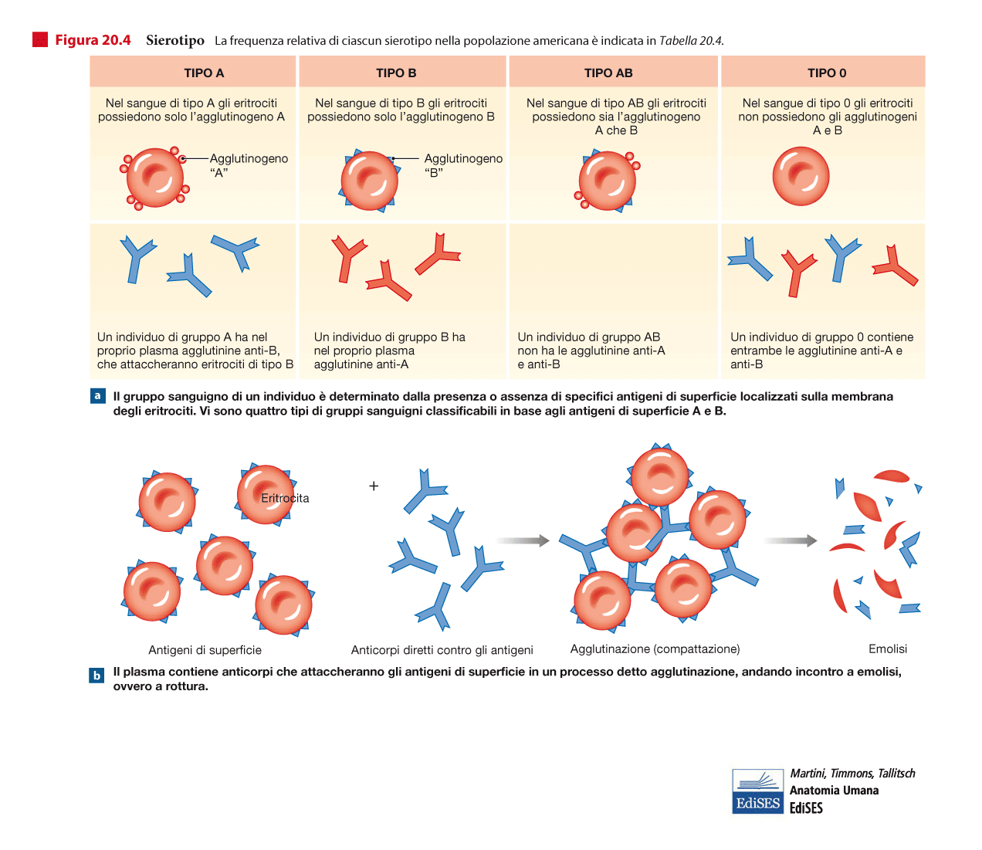

Slide 7
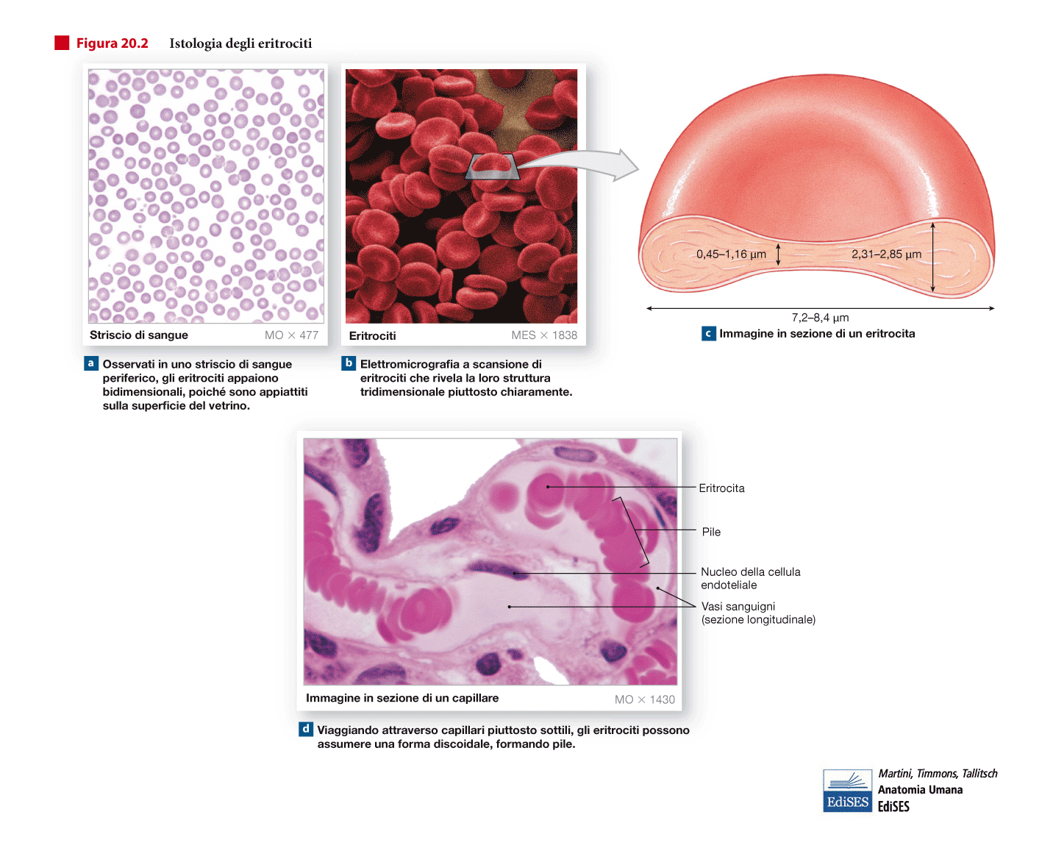

Slide 8
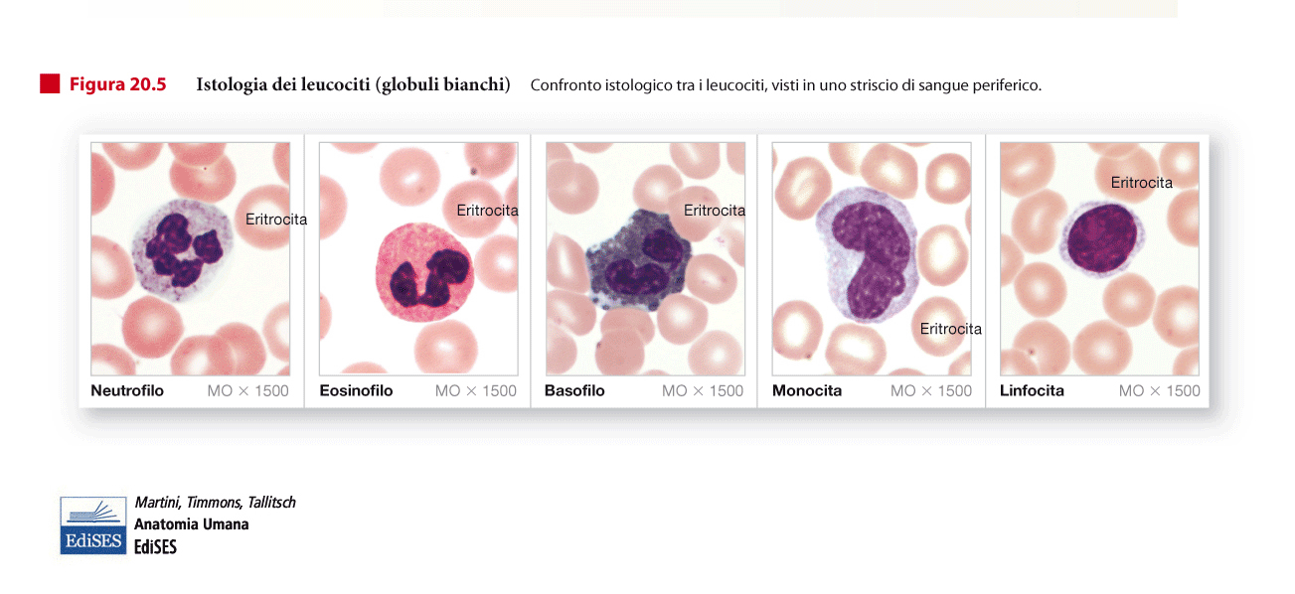

Slide 9
SANGUE
-Organizzazione Istologica-
E C M: è costituita dal PLASMA, Componente Aquosa in cui sono presenti:
COMPONENTE INORGANICA: Cationi e Anioni
COMPONENTE ORGANICA:
- PROTEINE: Albumina, Globuline, Proteine della Coagulazione (vari «fattori» tra cui Fibrinogeno), Ormoni Proteici
GLUCIDI (Glucosio) ;
LIPIDI (Trigliceridi, Colesterolo, Ormoni Steroidei)

Slide 10
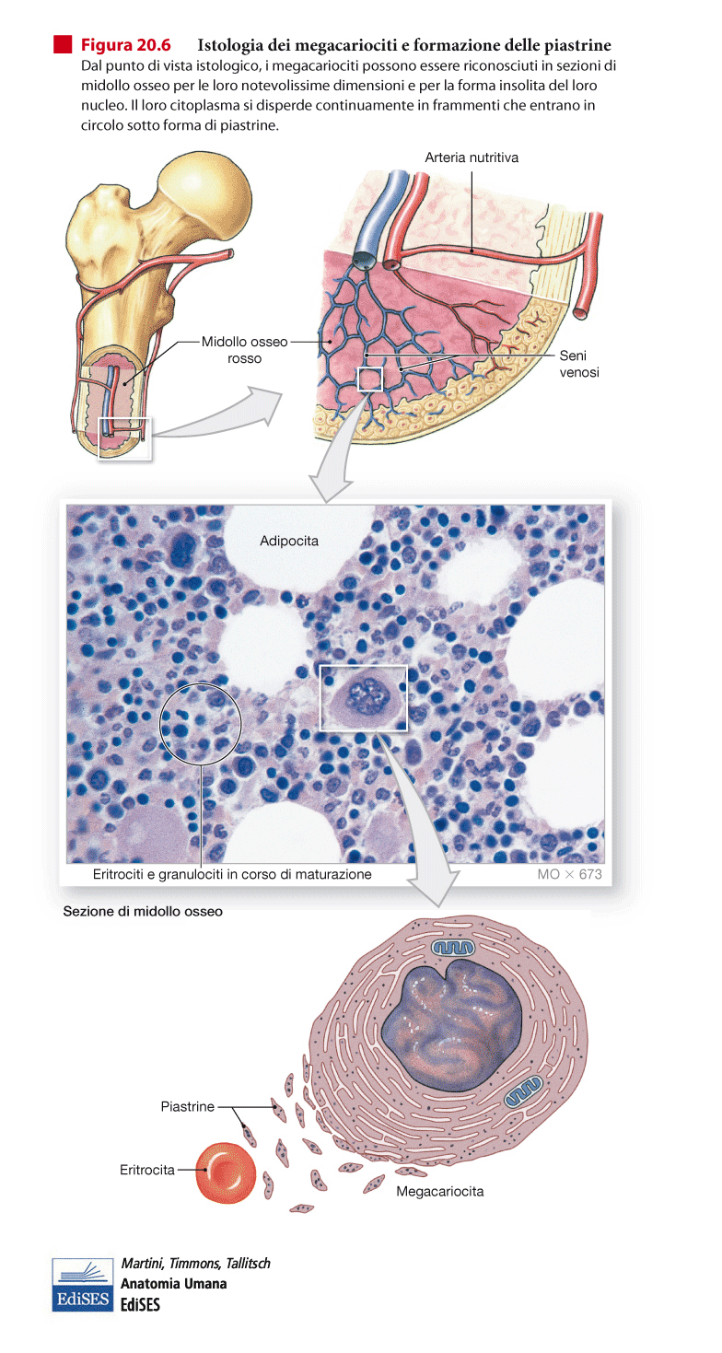

Slide 11
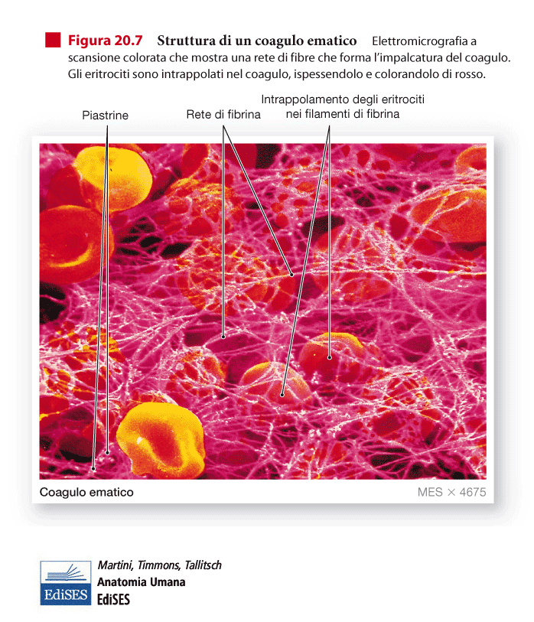

Slide 12
L I N F A
- Organizzazione Istologica -
CELLULE: prevalgono i LINFOCITI
E C M: molto simile al Plasma Sanguigno.
La Linfa rappresenta una cospicua parte del Liquido Interstiziale che si trova negli Spazi Intercellulari
Scorre nei Vasi Linfatici e viene recuperata, alla fine, nel Sistema Circolatorio Sanguifero

Slide 13
ORGANI EMOPOIETICI e
ORGANI LINFOIDI
Sono strutture corporee deputate a produrre, rispettivamente, le CELLULE del SANGUE e della LINFA.
Nel MIDOLLO OSSEO si producono tutte le cellule presenti nel sangue, tra le quali anche i Linfociti.
Gli ORGANI LINFOIDI sono costituiti da Tessuto Linfoide, costituito da LINFOCITI e altri Globuli Bianchi. Tra questi, si ricordino i LINFONODI (intercalati sul Sistema Circolatorio Linfatico), le TONSILLE, l’ APPENDICE CECALE, gli AGGLOMERATI LINFOIDI associati alle Mucose dei diversi Sistemi, la MILZA.

Slide 14
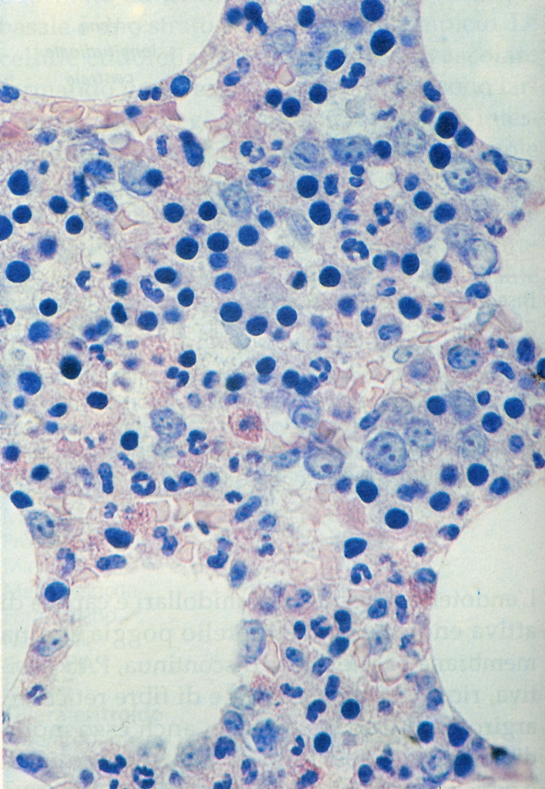
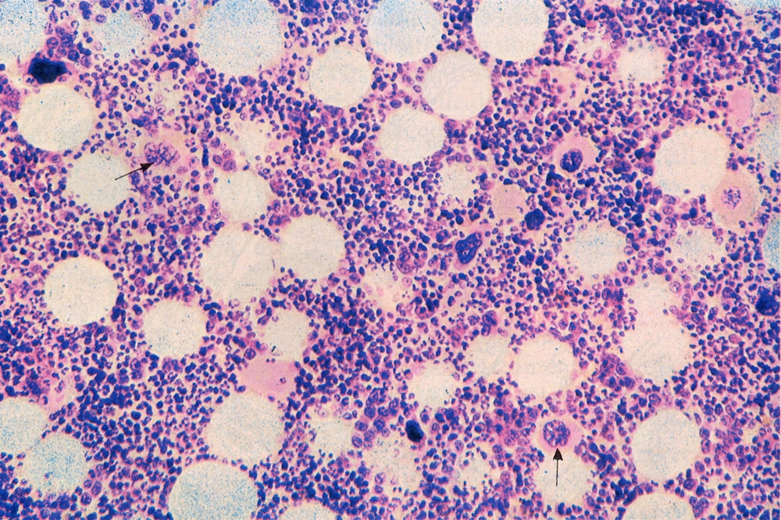
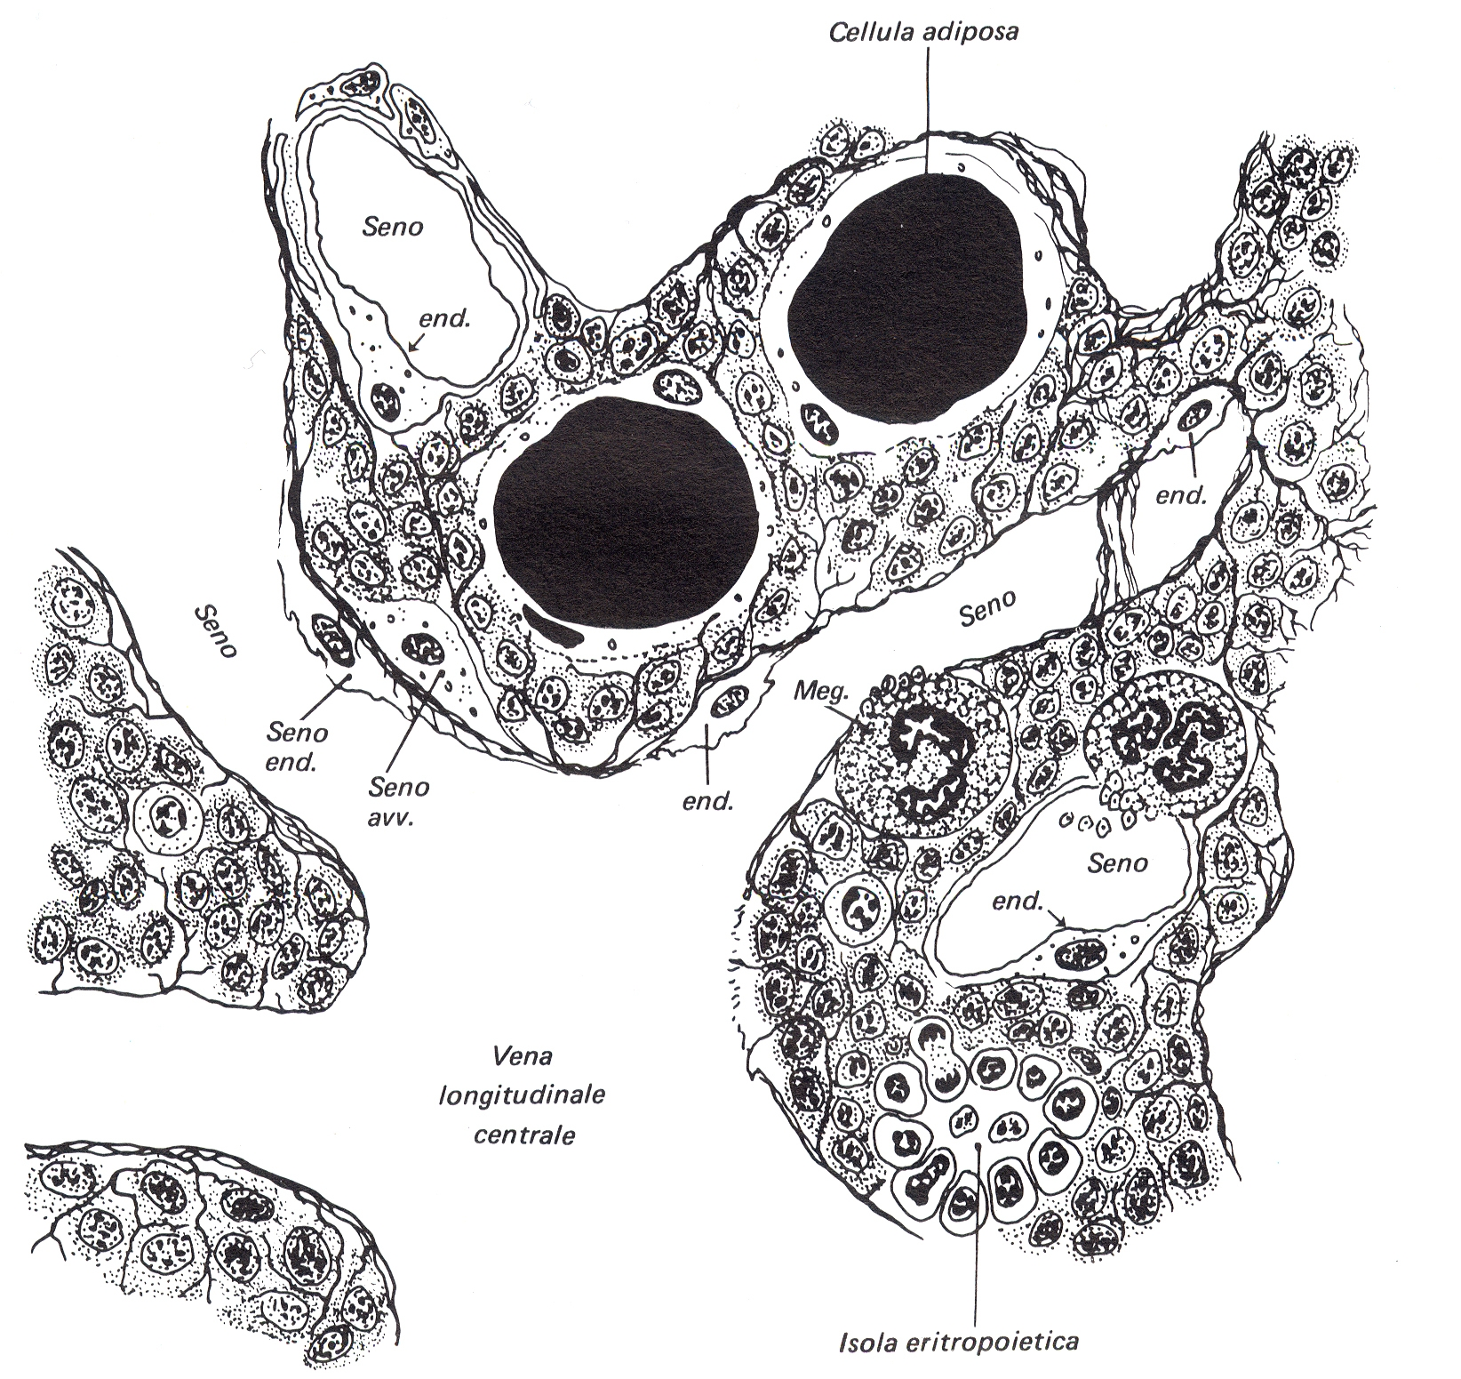
MIDOLLO OSSEO
ASPETTI ANATOMO-MICROSCOPICI
E SCHEMA T.E.M.

Slide 15
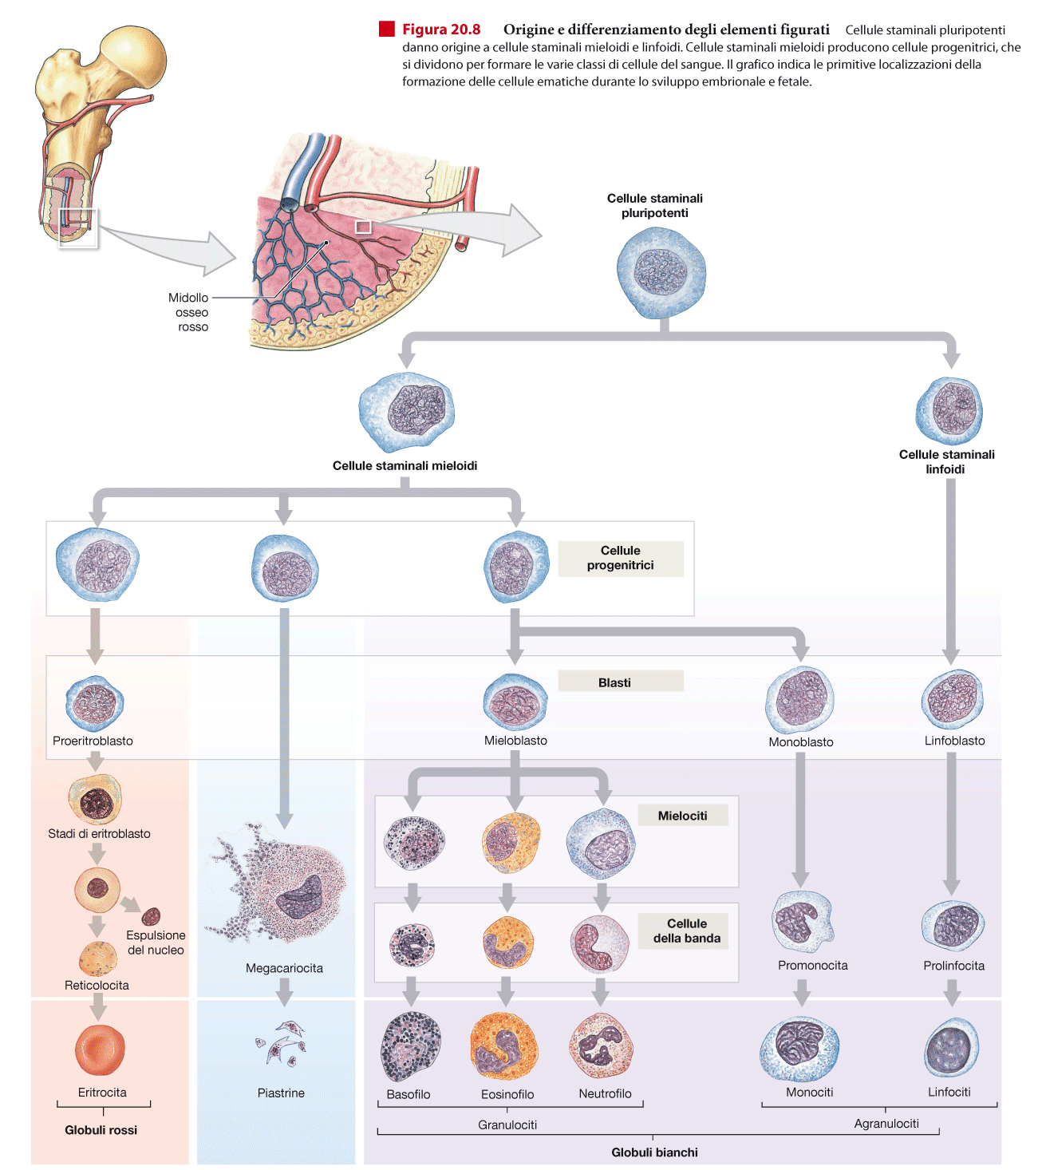

Slide 16
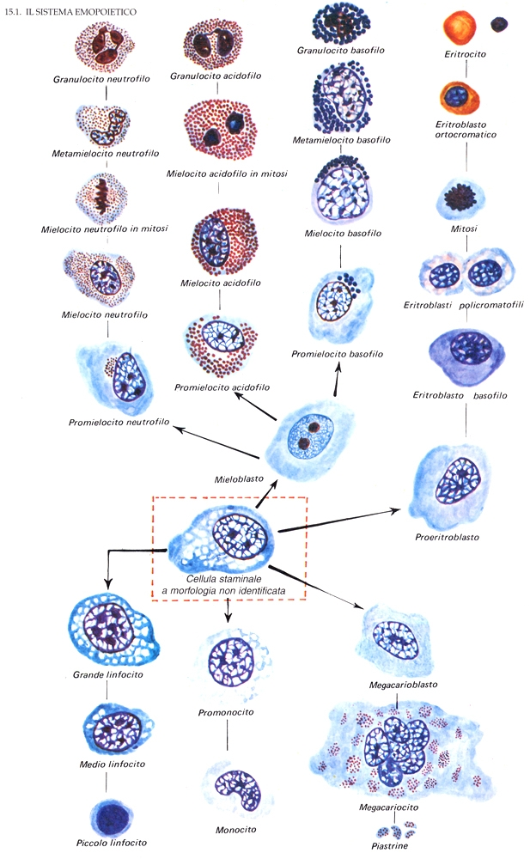
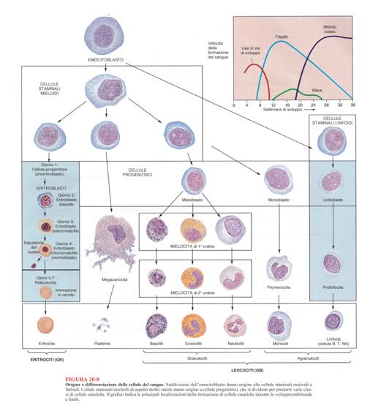
SCHEMA DELLE VARIE
FASI
DELL’ EMOPOIESI

